Slide 2
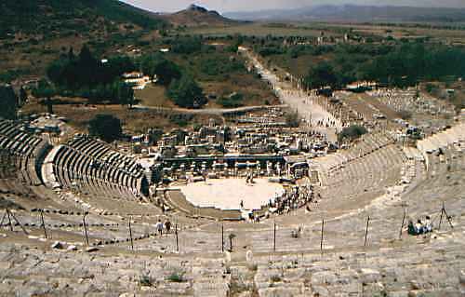
Carta a los Efesios
JESÚS: LA PLENITUD DE DIOS

Slide 3
La justificación por la fe es extendida a judío y gentil igualmente: 3:21-5:11
ROMANOS
Esta bendición es ofrecida a todos igualmente, 4:13-18
Porque no por la ley fue dada a Abraham o a su descendencia la promesa de que sería heredero del mundo, sino por la justicia de la fe. Porque si los que son de la ley son los herederos, vana resulta la fe, y anulada la promesa. Pues la ley produce ira; pero donde no hay ley, tampoco hay transgresión.
Por tanto, es por fe, para que sea por gracia, a fin de que la promesa sea firme para toda su descendencia; no solamente para la que es de la ley, sino también para la que es de la fe de Abraham, el cual es padre de todos nosotros (como está escrito: Te he puesto por padre de muchas gentes) delante de Dios, a quien creyó, el cual da vida a los muertos, y llama las cosas que no son, como si fuesen. El creyó en esperanza contra esperanza, para llegar a ser padre de muchas gentes, conforme a lo que se le había dicho: Así será tu descendencia.
La promesa de
Abraham no vino
por la Ley, 13-18
Si los herederos están limitadas a aquellos bajo la ley, la promesa es anulada.
La promesa fue para todos los descendientes de la fe de Abraham, a través de su fe en Jesús…eso incluye a los gentiles.
Por su fe, Abraham es el padre de las naciones gentiles que exhiben la fe en la sangre de Jesús, semilla de Abraham.

Slide 4
Ef 3:4-6 - …el misterio de Cristo, misterio que en otras generaciones no se dio a conocer a los hijos de los hombres, como ahora es revelado a sus santos apóstoles y profetas por el Espíritu: que los gentiles son coherederos y miembros del mismo cuerpo, y copartícipes de la promesa en Cristo Jesús por medio del evangelio
Cuando los ángeles y todos los principados y poderes celestiales miraron a la iglesia y a lo que Jesús llevó a cabo en Su iglesia, ellos finalmente entendieron el “misterio” que Dios llevaba a cabo a travez de la historia de la humanidad.

Slide 5
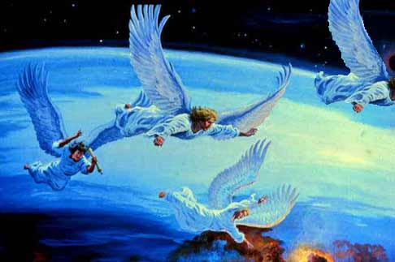
1 Pedro 1:12 - …A éstos se les reveló que no para sí mismos, sino para nosotros, administraban las cosas que ahora os son anunciadas por los que os han predicado el evangelio por el Espíritu Santo enviado del cielo; cosas en las cuales anhelan mirar los ángeles.

Slide 6
Ef 3:7-11 - yo fui hecho ministro por el don de la gracia de Dios que me ha sido dado según la operación de su poder. A mí, que soy menos que el más pequeño de todos los santos, me fue dada esta gracia de anunciar entre los gentiles el evangelio de las inescrutables riquezas de Cristo, y de aclarar a todos cuál sea la dispensa-ción del misterio escondido desde los siglos en Dios, que creó todas las cosas; para que la multiforme sabiduría de Dios sea ahora dada a conocer por medio de la iglesia a los principados y potestades en los lugares celestiales, conforme al propósito eterno que hizo en Cristo Jesús nuestro Señor
Cuando los ángeles y todos los principados y poderes celestiales miraron a la iglesia y a lo que Jesús llevó a cabo en Su iglesia, ellos finalmente entendieron el “misterio” que Dios llevaba a cabo a travez de la historia de la humanidad.

Slide 7
los Gentiles son herederos junto con Israel y partícipes de la promesa de Abraham en Cristo Jesús.
Todos los que creen en Jesús se unen en un cuerpo nuevo, una iglesia de pecadores redimidos, que reciben, en Cristo...
Salvación
en
Cristo
Plan de
Dios
(misterio)
ser
realizado
por
los edades
en Jesús :
1:3-14
3:1-11
EL
Juicio Final
Redención
de la
posesión
De Dios
1:14
PERÍODO DEL A.P.
Las Bendciones:
1:4 - esogidos para ser
santos
1:5 - adoptados como hijos
1:6 - recibimos gracia
1:7 - redención
1:7 - perdón
1:9 - misterio revelado
1:13 - sellados por el Espíritu Santo
2:1+ - nos dió vida nueva
2:11+ - reconciliados con Dios
4:11+ - entendimiento/maduréz
En este redimido
cuerpo, la iglesia de los
creyentes, el
cumplimiento del
plan eterno de Dios
ahora es entendido por
todos los hombres y los
poderes elestiales.
Tipos, figuras
y sombras
de la salvación
que
Dios traería
al mundo

Slide 8
Punto principal:
3:12-13 - en quien tenemos seguridad y acceso con confianza por medio de la fe en él;
por lo cual pido que no desmayéis a causa de mis tribulaciones por vosotros, las cuales son vuestra gloria.
Viendo todo que ha sido
hecho para ustedes
y revelado a ustedes…

Slide 9
3:14-19 - Por esta causa doblo mis rodillas ante el Padre de nuestro Señor Jesucristo, de quien toma nombre toda familia en los cielos y en la tierra, para que os dé, conforme a las riquezas de su gloria, el ser fortalecidos con poder en el hombre interior por su Espíritu; para que habite Cristo por la fe en vuestros corazones, a fin de que, arraigados y cimentados en amor, seáis plena-mente capaces de comprender con todos los santos cuál sea la anchura, la longitud, la profundidad y la altura, y de conocer el amor de Cristo, que excede a todo conoci-miento, para que seáis llenos de toda la plenitud de Dios.
Jer 31:33-34 - Daré mi ley en su mente, y la escribiré en su cora-zón; y yo seré a ellos por Dios, y ellos me serán por pueblo.
Rom 4:16 - …es por fe, para que sea por gracia, a fin de que la promesa sea firme para toda su descendencia; no solamente para la que es de la ley, sino también para la que es de la fe de Abraham, el cual es padre de todos nosotros.
Gál 3:24-27 - la ley ha sido nuestro ayo, para llevarnos a Cristo, a fin de que fuésemos justificados por la fe. Pero venida la fe, ya no estamos bajo ayo, pues todos sois hijos de Dios por la fe en Cristo Jesús; porque todos los que habéis sido bautizados en Cristo, de Cristo estáis revestidos.

Slide 10
3:20-21 - Y a Aquel que es poderoso para hacer todas las cosas mucho más abundantemente de lo que pedimos o entendemos, según el poder que actúa en nosotros, a él sea gloria en la iglesia en Cristo Jesús por todas las edades, por los siglos de los siglos.
Todos los que creen en Jesús se unen en un cuerpo nuevo, una iglesia de pecadores redimidos, que reciben, en Cristo...
Salvación
en
Cristo
Plan de
Dios
(misterio)
ser
realizado
por
los edades
en Jesús :
1:3-14
3:1-11
EL
Juicio Final
Redención
de la
posesión
De Dios
1:14
PERÍODO DEL A.P.
Las Bendciones:
1:4 - esogidos para ser
santos
1:5 - adoptados como hijos
1:6 - recibimos gracia
1:7 - redención
1:7 - perdón
1:9 - misterio revelado
1:13 - sellados por el Espíritu Santo
2:1+ - nos dió vida nueva
2:11+ - reconciliados con Dios
4:11+ - entendimiento/maduréz
En este cuerpo
redimido, iglesia, de los
creyentes, el alcance
completo del plan
eterno de Dios ahora es
entendido por todos los
hombres y los poderes
celestiales.

Slide 11
3:20-21 - Y a Aquel que es poderoso para hacer todas las cosas mucho más abundantemente de lo que pedimos o entendemos, según el poder que actúa en nosotros, a él sea gloria en la iglesia en Cristo Jesús por todas las edades, por los siglos de los siglos.

Slide 12
Esquema Simple de la carta
E
F
E
S
I
O
S
RIQUEZAS EN CRISTO (1:3-3:21)
Toda bendición spiritual se encuentra en Cristo (1:3-14)
-- Oración 1: para iluminación (1:15-23)
Nuestra transformación por medio de Cristo (2:1-22)
-- Oración 2: para ejercer el poder de Cristo (3:1-21)
RESPONSABILIDADES EN CRISTO (4:1-6:20)
A. Andar en unidad (4:1-16)
B. Andar en pureza (4:17-5:21)
C. Andar en armonía (5:22-6:9)
D. Andar en poder (6:10-20)

Slide 13
Carta a los Efesios
JESÚS: LA PLENITUD DE DIOS

